Slide 1
Kedudukan Garis Terhadap Lingkaran
By. SITI SYARAH MAULYDIA, M.Pd

Slide 2
Kedudukan Garis Terhadap Lingkaran
Garis memotong lingkaran di dua titik yang berbeda
Garis menyinggung lingkaran
Garis tidak memotong / tidak menyinggung lingkaran

Slide 3
Secara aljabar, untuk menentukan apakah suatu garis memotong di dua titik yang sama (menyinggung), atau tidak memotong lingkaran ditentukan dengan langkah-langkah sebagai berikut.
Langkah 1 : Menyubstitusikan persamaan garis ke persamaan lingkaran
hingga diperoleh suatu persamaan kuadrat.
Langkah 2 : Menentukan nilai Diskriminannya (D)
D > 0 $↔$ Berpotongan di dua titik
D = 0 $↔$ Bersinggung
D < 0 $↔$ Tidak berpotongan dan tidak menyinggung

Slide 4
Contoh No. 1
Tentukan nilai c agar garis y = 2x + c menyinggung lingkaran $x^{2}+y^{2}=5$.
PENYELESAIAN :
Substitusikan garis y = 2x + c ke $x^{2}+y^{2}=5$
$x^{2}+y^{2}=5$
$x^{2}+{(2x+c)}^{2}=5$
$$x^{2}+({4x}^{2\text{Karena} \text{garis}}+4cx+c^{2})=5$$
$${5x}^{2}+4cx+c^{2}−5=0$$
menyinggung lingkaran, maka berlaku :
D = 0
$b^{2}−4ac=0$
$${(4c)}^{2}−4\left(5\right)\left(c^{2}−5\right)=0$$
${16c}^{2}−20c^{2}+100=0$
$$4c^{2}=100$$
$$c^{2}=25$$
$c=±5$

Slide 5
Contoh No. 2
Tentukan posisi garis berikut terhadap lingkaran $x^{2}+y^{2}=25.$
$7y−x=25$
$−4x+3y=25$
$2x−3y=25$
PENYELESAIAN :
a. $7y−x=25$
$7y=25+x$
$y=\frac{25+x}{7}$

Slide 6
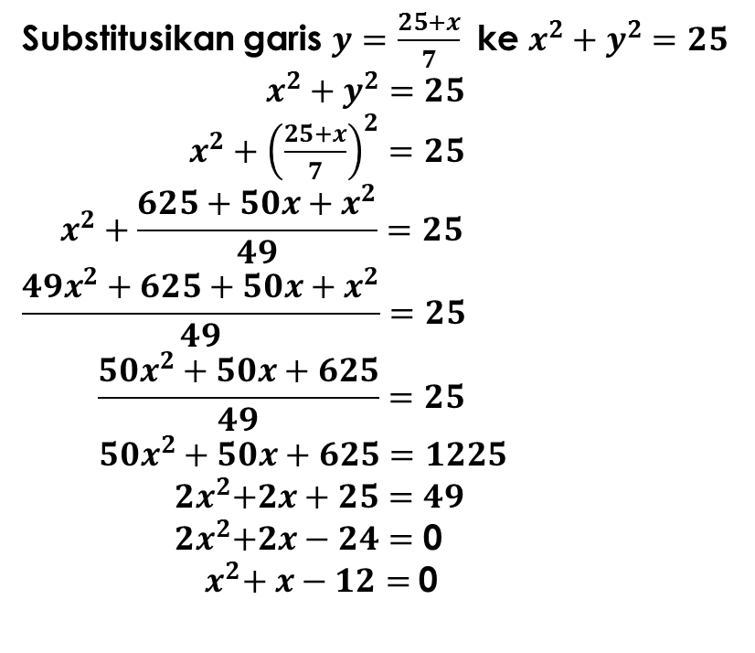
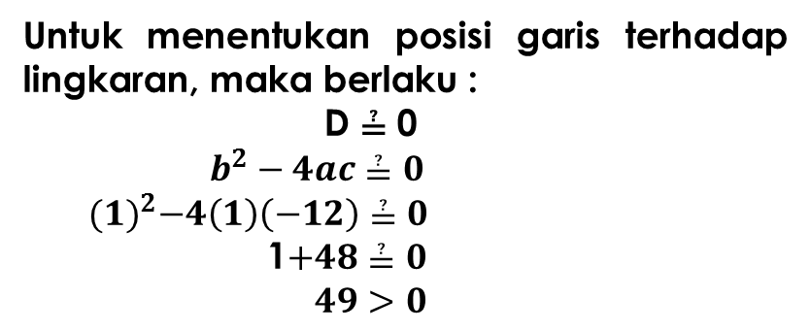
Substitusikan garis $y=\frac{25+x}{7}$ ke $x^{2}+y^{2}=25$
$x^{2}+y^{2}=25$
$x^{2}+{\left(\frac{25+x}{7}\right)}^{2}=25$
$$x^{2}+\frac{625+50x+x^{2}}{49}=25$$
$$\frac{{49x}^{2}+625+50x+x^{2}}{49}=25$$
$$\frac{{50x}^{2}+50x+625}{49}=25$$
${50x}^{2}+50x+625=1225$
$${ 2x}^{2}+2x+25=49$$
${ 2x}^{2}+2x−24=$ 0
${ x}^{2}+ x−12=$0
Untuk menentukan posisi garis terhadap lingkaran, maka berlaku :
D ≟ 0
$b^{2}−4ac≟0$
$${ (1)}^{2}−4\left(1\right)\left(−12\right)≟0$$
1$+48≟0$
$49>0$
Maka, diperoleh lah bahwa garis $7y−x=25$ berpotongan di dua titik pada lingkaran $x^{2}+y^{2}=25.$

Slide 7
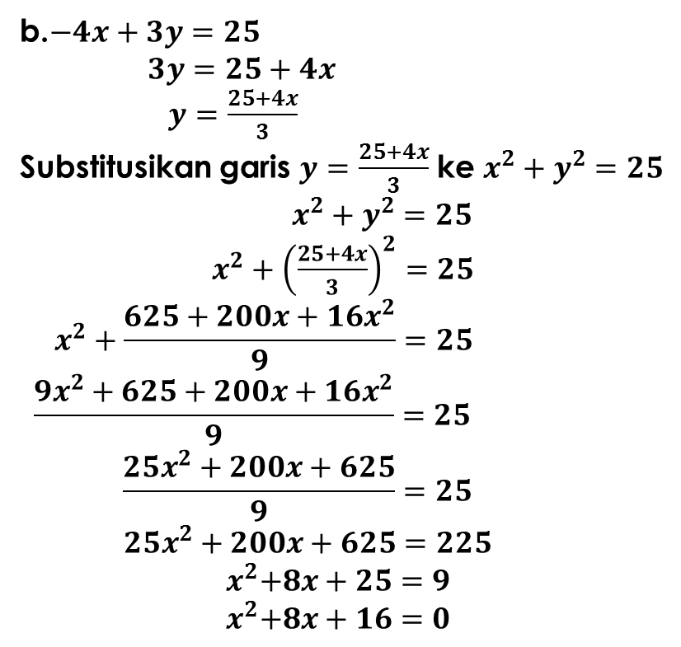
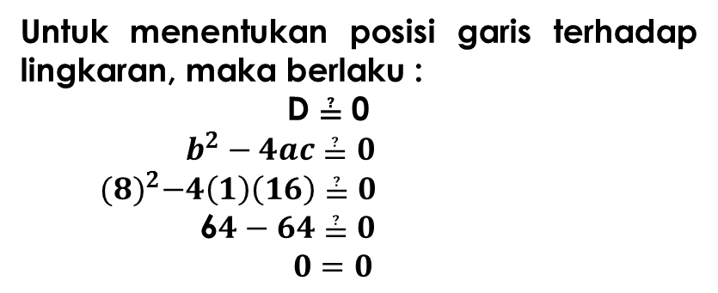
b.$−4x+3y=25$
$3y=25+4x$
$y=\frac{25+4x}{3}$
Substitusikan garis $y=\frac{25+4x}{3}$ ke $x^{2}+y^{2}=25$
$x^{2}+y^{2}=25$
$x^{2}+{\left(\frac{25+4x}{3}\right)}^{2}=25$
$$x^{2}+\frac{625+200x+{16x}^{2}}{9}=25$$
$$\frac{{9x}^{2}+625+200x+{16x}^{2}}{9}=25$$
$$\frac{{25x}^{2}+200x+625}{9}=25$$
${25x}^{2}+200x+625=225$
$${ x}^{2}+8x+25=9$$
$${ x}^{2}+8x+16=0$$
Untuk menentukan posisi garis terhadap lingkaran, maka berlaku :
D ≟ 0
$b^{2}−4ac≟0$
$${ (8)}^{2}−4\left(1\right)\left(16\right)≟0$$
6$4−64≟0$
$0=0$
Maka, diperoleh lah bahwa garis $−4x+3y=25$menyinggung lingkaran $x^{2}+y^{2}=25.$

Slide 8
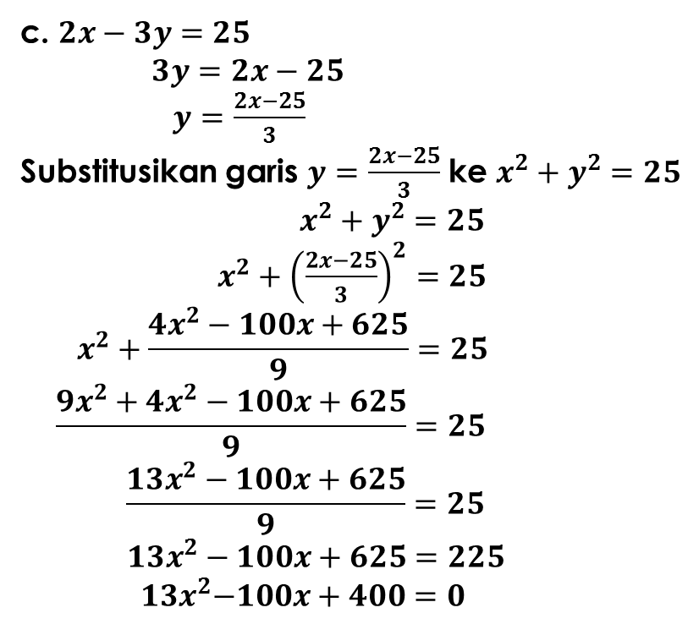
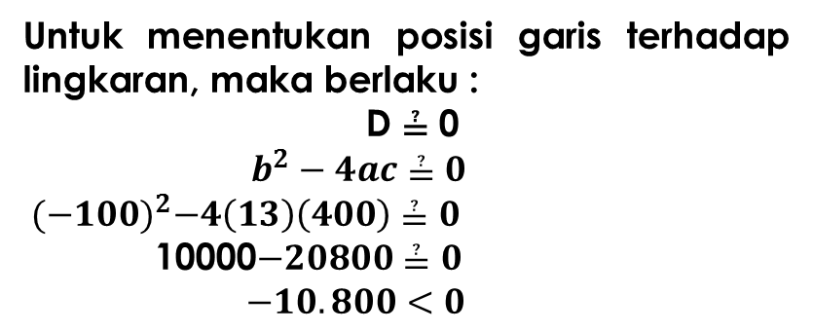
c. $2x−3y=25$
$3y=2x−25$
$y=\frac{2x−25}{3}$
Substitusikan garis $y=\frac{2x−25}{3}$ ke $x^{2}+y^{2}=25$
$x^{2}+y^{2}=25$
$x^{2}+{\left(\frac{2x−25}{3}\right)}^{2}=25$
$$x^{2}+\frac{{4x}^{2}−100x+625}{9}=25$$
$$\frac{{9x}^{2}+{4x}^{2}−100x+625}{9}=25$$
$$\frac{{13x}^{2}−100x+625}{9}=25$$
${13x}^{2}−100x+625=225$
$${ 13x}^{2}−100x+400=0$$
Untuk menentukan posisi garis terhadap lingkaran, maka berlaku :
D ≟ 0
$b^{2}−4ac≟0$
$${ (−100)}^{2}−4\left(13\right)\left(400\right)≟0$$
10000$−20800≟0$
$−10.800<0$
Maka, diperoleh lah bahwa garis $2x−3y=25$tidak memotong dan tidak menyinggung lingkaran$x^{2}+y^{2}=25.$

